Slide 1


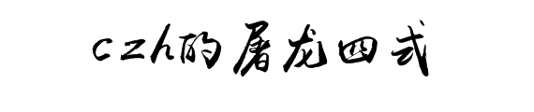
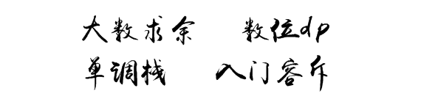


Slide 2


这是一个江湖。
既然是江湖，就有武林高手
有定期的英雄大会（regional,world final）
有各大门派,有武林盟主（tourist），有武功派别（数据结构流，几何流，玄学交题流等等），甚至还有各种秘笈（各路模版）
各大高手和江湖小虾们躲在宿舍黑暗的小黑屋里，修炼自己的绝世武功.....
序

Slide 3

肆 容斥原理
叁 单调栈
贰 数位dp
壹 大数求余
目录/contents

Slide 4


壹
大数求余

Slide 5
hdu5832-A water problem
判断一个长度最多为1e7的数串是否同时模73和137为0.
We’re he best

Slide 6
核心是边枚举边取模,
就像模拟十进制一样
为什么可以这样做?
(a+b)%p=(a%p+b%p)%p
(ab)%p=(a%p)(b%p)%p
壹
int mod = 10001;
char s[10000050];
while(scanf("%s",s) == 1){
int len = strlen(s);
int v = 0;
for (int i = 0; i < len; ++i){
v = (v*10 + s[i]-’0’) % mod;
}
}
V就是最后取余的值,只要判断v是否等于0就可以了
A designer can use default text to simulate what text would look like. If it is not real text.
贰
Title goes here
A designer can use default text to simulate what text would look like. If it is not real text.
叁
Title goes here

Slide 7
贰
数位dp

Slide 8
基本思想与方法
需要统计区间[l,r]的满足题意的数的个数，这往往可以转换成求[0,r]-[0,l) → [0,r+1)-[0,l) 前缀思想
对于求区间[0,n)有一个通用的方法。
对于一个小于n的数，肯定是从高位到低位出现某一位<n的那一位。
如 n = 58 n为十进制数。
x = 49 此时x的十位<n
x = 51 此时x的个位<n

Slide 9
基本思想与方法
dp[i][j]:长度为i,以j为最高位满足条件的数的个数
状态转移:
dp[i][j]=dp[i][j]+dp[i-1][k]

Slide 10
基本思想与方法
有了dp数组后该怎么统计[0,n)中符合条件的数呢？
前述:对于一个小于n的数，肯定是从高位到低位出现某一位<n的那一位。
例子: n=756525 统计[0,756525)中符合条件的数数字长度为6
第一步我们看首位 统计长度为6但高位小于7的 即dp[6][0-6]
dp[6][0] 000000-099999 加上这些区间满足条件的数
dp[6][1] 100000-199999
…
dp[6][6] 600000-699999 此时缺了什么? 700000-756524

Slide 11
基本思想与方法
756525
第二步我们看第二位 统计长度为5但高位小于5的 即dp[5][0-4]
此时默认首位为7了
dp[5][0] 700000-709999 加上这些区间满足条件的数
dp[5][1] 710000-719999
…
dp[5][4] 740000-749999 此时缺了什么? 750000-756524

Slide 12
基本思想与方法
756525
第三步我们看第三位 统计长度为4但高位小于6的 即dp[4][0-5]
此时默认首两位为75了
dp[4][0] 750000-750999 加上这些区间满足条件的数
dp[4][1] 751000-751999
…
dp[4][5] 755000-755999 此时缺了什么? 756000-756524

Slide 13
基本思想与方法
756525
第四步我们看第四位 统计长度为3但高位小于5的 即dp[3][0-4]
此时默认首三位为756了
dp[3][0] 756000-756099 加上这些区间满足条件的数
dp[3][1] 756100-756199
…
dp[3][4] 756400-756499 此时缺了什么? 756500-756524

Slide 14
基本思想与方法
756525
第五步我们看第五位 统计长度为2但高位小于2的 即dp[2][0-1]
此时默认首四位为7565了
dp[2][0] 756500-756509 加上这些区间满足条件的数
dp[2][1] 756510-756519
此时缺了什么? 756520-756524

Slide 15
基本思想与方法
756525
第六步我们看第六位 统计长度为1但高位小于5的 即dp[1][0-4]
此时默认首四位为75652了
dp[1][0] 756520- 756520 加上这些区间满足条件的数
dp[1][1] 756521- 756521
…
dp[1][4] 756524- 756524 此时缺了什么? 什么都不缺了OvO
至此 把这些加起来就是 [0,756525)满足条件的数

Slide 16
hdu2089-不要62
给定区间[n,m]，求在n到m中没有“62“或“4“的数的个数。
如62315包含62，88914包含4，这两个数都是不合法的。
0<n<=m<1000000
此题可暴力 但若范围变大呢? 0<n<=m<1000000000?
这时就需要数位dp了
We’re he best

Slide 17
解题Step1
给定区间[n,m]，求在n到m中没有“62“或“4“的数的个数。
如62315包含62，88914包含4，这两个数都是不合法的。
0<n<=m<1000000
确定dp数组 dp[i][j] i为长度 j为最高位的那个数
那么这题长度最多不超过7 j为0-9 考虑开dp[10][10]就够了
初始化dp[0][0]=1 //重要 后面的都是基于这个推的
for(int i=1;i<=7;i++) //枚举i 即长度
for(int j=0;j<=9;j++) //枚举 最高位
for(int k=0;k<=9;k++) //枚举i-1长度时的首位
if(j!=4&&!(j==6&&k==2)) //623
dp[i][j]+=dp[i-1][k];

Slide 18
解题Step2
给定区间[n,m]，求在n到m中没有“62“或“4“的数的个数。
如62315包含62，88914包含4，这两个数都是不合法的。
0<n<=m<1000000
6123499
656211
6400
写求[0,n)的函数 int cal(int n)
int cal(int t){
int count=0;
String s=String.valueOf(t);
for(int i=0;i<s.length();i++){
for(int k=0;k<(s.charAt(i)-'0');k++){
if(k!=4&&!(i>=1&&s.charAt(i-1)=='6'&&k==2))
count+=dp[s.length()-i][k];
}
if(s.charAt(i)=='4')break;
if(i>=1){
if(s.charAt(i)=='2'&&s.charAt(i-1)=='6')break;
}
}
return count;
}
我习惯将数字转成字符串处理
你们可以将数字从高位一位位分解存在数组里
注意限制条件

Slide 19

中场休息OuO(5-10min)
(｡･ω･)ﾉﾞ 吃我劝退二式 ￣ω￣ (稳稳接住) 阁下承让了
(=・ω・=) 那我接下来二式你怕是挡不住了 (・-・*)大概

Slide 20
叁
单调栈

Slide 21

默认你们已经会栈了OuO
单调栈的应用场景:
解决一类向左/右扩张的问题(主讲思想,代码简略,理解思想为主)
先看例题= ，=
肆

Slide 22
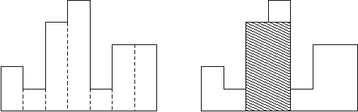
poj2559-Largest Rectangle in a Histogram
如图中的数据为n=7
然后是每个的高度
2 1 4 5 1 3 3
有这么一些宽度为1高度不定的小矩形拼成的图形
给出个数n 和每个小矩形的高度
求图中最大的一个矩形面积
第一步考虑 n<30
第二步考虑 n<100000
We’re he best

Slide 23
基本思想与方法
n<30
那么枚举每个小矩形作为最低的,计算它往左边能到的下标和往右边能到的下标 高度*下标差再扫一遍最大值就可以了
复杂度O(n^2)
显然n<100000时上述方法会超时
这时候就需要单调栈来优化复杂度
单调栈的复杂度为O(n)，本题用来快速求每个小矩形作为最低的,计算它往左边能到的下标和往右边能到的下标

Slide 24
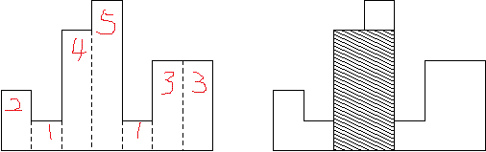
基本思想与方法
如何扫一遍就知道每个小矩形作为最低的,计算它往右边能到的最大下标
首先有一个空栈
下标：0 高度:2

Slide 25
基本思想与方法
从左往右扫,第一个直接放入
下标：0 高度:2

Slide 26
基本思想与方法
0
从左往右扫,扫到第二个,跟栈顶比较,若栈顶高度比它大(严格>),弹出栈顶,记录栈顶对应下标所能达到的最大位置，再把第二个放入栈
2>1，栈顶弹出并记录
弹出的:
下标：0 高度:2
下标：0 高度:2
下标：1 高度:1
下标：1 高度:1

Slide 27
基本思想与方法
0
从左往右扫,扫到第三个,跟栈顶比较,栈顶高度没它高(<=),直接压入栈
4>2，压栈
下标：2 高度:4
下标：1 高度:1
下标：2 高度:4
下标：1 高度:1

Slide 28
基本思想与方法
0
从左往右扫,扫到第四个,跟栈顶比较,栈顶高度没它高(<=),直接压入栈
5>4，压栈
下标：3 高度: 5
下标：2 高度:4
下标：2 高度:4
下标：1 高度:1
下标：3 高度: 5
下标：1 高度:1

Slide 29
基本思想与方法
0 |  | 3 | 3
从左往右扫,扫到第五个,跟栈顶比较,栈顶高度比它高,弹出,记录,直到栈顶高度没它高再压入栈
1<5，弹出栈顶
1<4, 弹出栈顶
1>=1 压入
弹出的:
下标：3 高度: 5
下标：2 高度:4
下标：4 高度: 1
下标：3 高度: 5
下标：1 高度:1
下标：4 高度: 1
下标：1 高度:1
下标：2 高度:4

Slide 30
基本思想与方法
0 |  | 3 | 3
从左往右扫,扫到第六个,跟栈顶比较,栈顶高度没它高(<=),直接压入栈
3>1，压入
下标：5 高度: 3
下标：4 高度: 1
下标：4 高度: 1
下标：1 高度:1
下标：5 高度: 3
下标：1 高度:1

Slide 31
基本思想与方法
0 |  | 3 | 3
从左往右扫,扫到第七个,跟栈顶比较,栈顶高度没它高(<=),直接压入栈
3>=3，压入
下标：6 高度: 3
下标：5 高度: 3
下标：5 高度: 3
下标：4 高度: 1
下标：4 高度: 1
下标：1 高度:1
下标：6 高度: 3
下标：1 高度:1

Slide 32
基本思想与方法
0 | 6 | 3 | 3 | 6 | 6 | 6
扫完了,栈里还有怎么办?这时说明栈里的元素都能扩展到最右端，故依次弹出并记录
全部弹出
下标：6 高度: 3
弹出的:
下标：5 高度: 3
下标：4 高度: 1
下标：6 高度: 3
下标：1 高度:1
下标：5 高度: 3
下标：4 高度: 1
下标：1 高度:1

Slide 33
肆
容斥原理

Slide 34
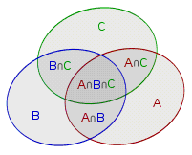
基本思想与方法
这个大家都会
但具体怎么应用呢?

Slide 35
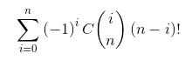
错排公式推导->容斥
n封不同的信对应n个不同的信箱，问都装错信封的方法有多少种？
即p(i)!=i
N=4 1*2*3*4=24种 dp[4]=9
1 2 3 4 2 1 3 4
1 2 4 3 2 1 4 3
1 3 2 4 2 3 1 4
1 3 4 2 2 3 4 1
1 4 2 3 2 4 1 3
1 4 3 2 2 4 3 1
3 1 2 4 4 1 2 3
3 1 4 2 4 1 3 2
3 2 1 4 4 2 1 3
3 2 4 1 4 2 3 1
3 4 1 2 4 3 1 2
3 4 2 1 4 3 2 1
普通记公式: dp[1]=0;
dp[2]=1;
dp[n]=(n-1)*(dp[n-1]+dp[n-2]);
利用容斥

Slide 36
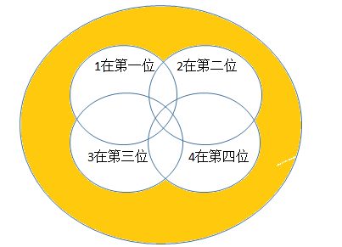
错排公式推导->容斥
涂色为所求

Slide 37
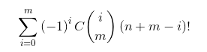
错排公式推导->容斥
n+m封不同的信,前m封放错位置,问有多少种放法(TC-SRM717/1000-Derangements)
利用容斥

Slide 38
容斥入门
求1-n中与m互素的个数 n<1e12
肯定不能暴力求 需要将问题转化
我们可以先这样想：[1，n]中有多少个数和m互素，可以转换成[1，n]中有多少个数和m不互素（假设这个值为ans），那么互素当然就为n-ans

Slide 39
容斥入门
问题就变成了求[1，n]中有多少个数和m不互素。
假设n=12，m=30
第一步：首先求出m的因子数（m的因子数为2,3,5）。
第二步：[1，n]中 是m因子的倍数当然就不互素了。
（2,4,6,8,10,12）-> n/2 6个
（3,6,9,12） -> n/3 4个
（5,10） -> n/5 2个
第三步: 利用容斥原理去重
公式就是 n/2+n/3+n/5-n/(2*3)-n/(2*5)-n/(3*5)+n/(2*3*5)
ans= 6 + 4 + 2 – 2 – 1 – 0 +0 =9个
答案就是n-ans个

Slide 40
问题是怎么实现…

Slide 41
容斥入门
第一步:你得会写一个数的分解因数吧:
分解n list放答案 一个数如果不是素数的话 其素因子不会超过根号n
void fenjie(int n){
for(int i=2;i<=Math.sqrt(n);i++){
if(n%i==0){
list.add(i); //把i记录下来,i是n的素因子 此处记录的代码看个人情况改
while(n%i==0){ //把所有i去掉
n/=i;
}
}
}
if(n>1)list.add(n); //如果到最后n不为1 n本身为素数 需要记录 (重要)
}

Slide 42
容斥入门
第二步:容斥有很多实现方法,此处讲一个队列(你们用数组或Vector都可以)实现的
我们可以用一个队列(数组也行)存储出现的分母，我们可以令队列的第一个元素为1，让每次出现的m的因子和队列中的元素一个一个相乘再存储到队列中，最后就会发现存储的元素就是我们上面的分母了。现在的问题又变成了我们时候用加什么时候用减，这里我们只需要每次存的时候再乘一个（-1），就可以得到我们想要的结果了。

Slide 43
容斥入门
例子: n=12,m=30
那么我们把30分解 30=2*3*5 (注:如果是60的话也是2*3*5,每个素因子我们只需要1个)
队头
你现在有一个队列，一开始先放一个1
1

Slide 44
容斥入门
例子: n=12,m=30
那么我们把30分解 30=2*3*5 (注:如果是60的话也是2*3*5,每个素因子我们只需要1个)
然后第一个因子是2
把2分别乘以队列里的每个元素再乘以-1再放进队列
1
-2
队头
1

Slide 45
容斥入门
例子: n=12,m=30
那么我们把30分解 30=2*3*5 (注:如果是60的话也是2*3*5,每个素因子我们只需要1个)
然后第二个因子是3
把3分别乘以队列里的每个元素再乘以-1再放进队列
1
-2
3
-6
队头
1
-2

Slide 46
容斥入门
例子: n=12,m=30
那么我们把30分解 30=2*3*5 (注:如果是60的话也是2*3*5,每个素因子我们只需要1个)
然后第三个因子是5
把5分别乘以队列里的每个元素再乘以-1再放进队列
1
-2
-3
6
-5
10
15
-30
队头
1
-2
3
-6

Slide 47
容斥入门
例子: n=12,m=30
那么我们把30分解 30=2*3*5 (注:如果是60的话也是2*3*5,每个素因子我们只需要1个)
观察
答案等于n-(n/2+n/3+n/5-n/(2*3)-n/(2*5)-n/(3*5)+n/(2*3*5))
n/1 +n/(-2) +n/(-3) +n/(-5) +n/6 +n/10 +n/15 +n/(-30)
队头
1
-2
-3
6
-5
10
15
-30

Slide 48

致谢
最后丢个博客就跑OvO
blog.lightina.cn
By 陈之豪 2017.7.3

